Slide 1
ITU의 인터넷공공정책관련 역량개발활동
정보통신정책연구원
국제협력연구실
김태은

Slide 2
International Telecommunication Union(ITU)
국제전기통신연합(International Telecommunication Union)은 ICT 분야 전반을 총괄하는 정부간 국제기구이며 UN 전문기구
국제기구193개 회원국, 650여개 민간·유관기관회원(부문회원, 준회원, 학계회원)이 참여

Slide 3
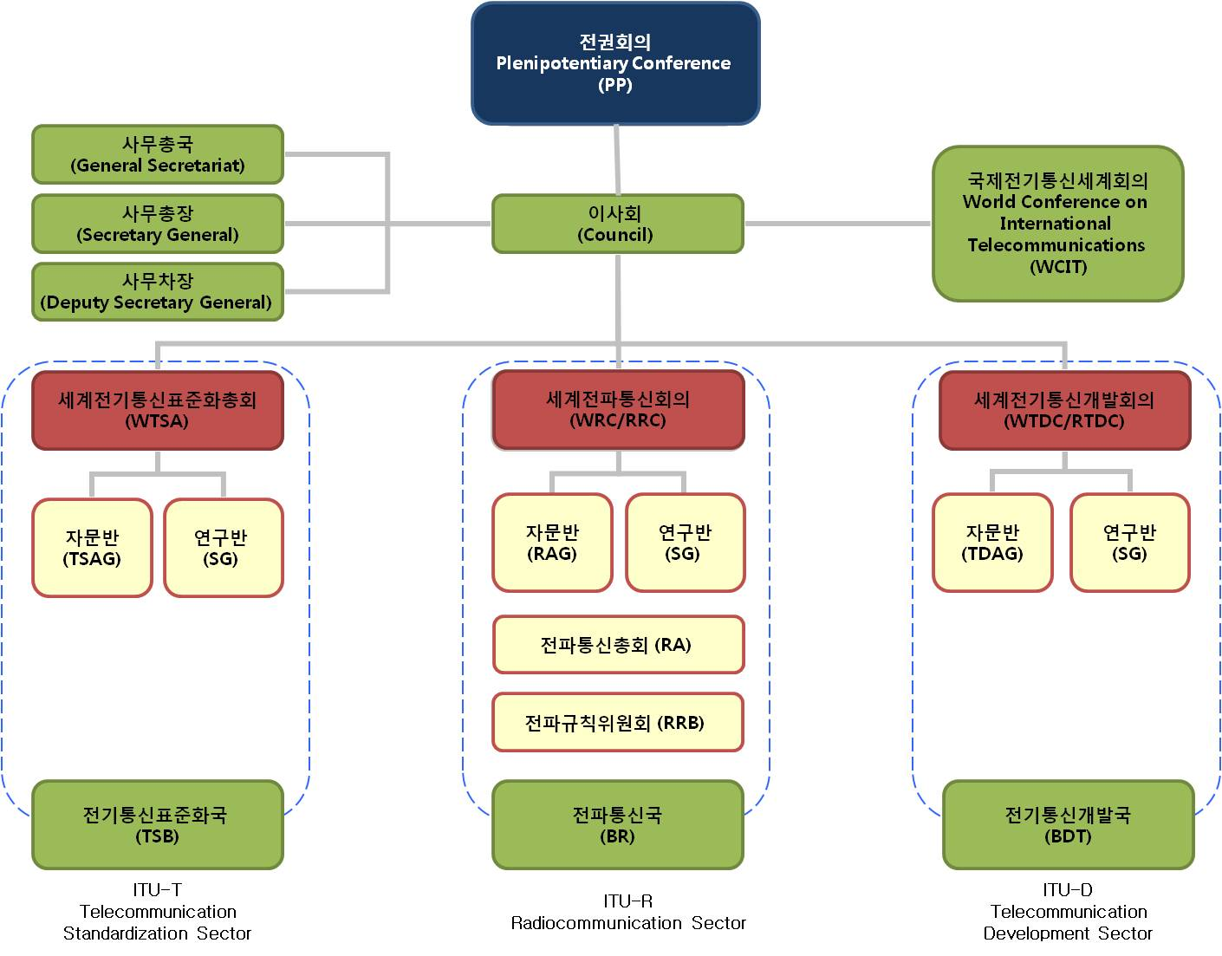
ITU 조직도

Slide 4
ITU의 인터넷 관련 결의
Plenipotentiary Resolution 101, Busan, 2014 Internet Protocol-based networks Plenipotentiary Resolution 102, Busan, 2014 ITU's role with regard to international public policy issues pertaining to the Internet and the management of Internet resources, including domain names and addresses Plenipotentiary Resolution 133, Busan, 2014 ​Role of administrations of Member States in the management of internationalized (multilingual) domain names Plenipotentiary Resolution 180, Busan, 2014 Facilitating the transition from IPv4 to IPv6

Slide 5
결의 102
전기통신개발국장에게 다음을 지시한다.
1. 회원국, 특히 개발도상국의 이익을 위하여, 인터넷 전반에 대한 정책적, 운영적 및 기술적 문제들과 구체적으로는 다국어사용과 관련된 것을 포함해 인터넷 도메인 명 및 주소와 ITU의 책무 내에 있는 기타 인터넷 자원의 관리에 대한 이들 문제들을 논의하기 위해 적절한 기관들과 공조하여 국제 및 지역 포럼을 조직하고 필요한 활동을 수행한다. 이때 세계전기통신개발회의(WTDC)의 관련 결의 내용에 더하여 본 결의를 비롯해 본 전권회의의 관련 결의들의 내용을고려한다.
2. ITU 전기통신 개발부문 프로그램 및 연구반을 통해 지속적으로 인터넷 문제에 관한 정보교환을 증진하고 모범사례에 대한 토론과 개발을 촉진시키며, 역량구축에 기여하고, 기술 지원을 제공하며, 개발도상국들의 국제 인터넷 포럼 및 (관련) 문제들에 참여를 장려함으로써 계속해 원조활동에 있어 핵심적 역할을 수행한다.
.

Slide 6
Dubai Action Plan(WTDC-14)
Objective 4 – Build human and institutional capacity, provide data and statistics, promote digital inclusion and provide concentrated assistance to countries in special need
Outcome: Enhanced capacity building of membership in international Internet governance
Development of a training program through the ITU regional offices in collaboration with relevant stakeholders, within their respective roles, to provide human capacity building in order to equip ITU members with a higher degree of knowledge of Internet governance.

Slide 7
미주지역 지역이니셔티브(WTDC-14)
emergency telecommunications;
spectrum management and transition to digital broadcasting;
development of broadband access and adoption of broadband;
reduction of telecommunication service prices and Internet access costs;
and capacity building to engage in global ICT policy, with special focus on improving cybersecurity and developing countries’ participation in the existing Internet governance institutions.

Slide 8
ITU의 capacity Building Platform
ITU Academy
Center of Excellence(CoE)
Internet Training Center(ITC)
Partnership with relevant Academia(University etc), Private companies, Training Centers
교육내용
Technology & Service
Policy & Regulation
Business & Management

Slide 9
교육사례:심포지엄
“Embracing Capacity Building Opportunities in the Digital Era” 라는 주제로 개최된 Global ICT Capacity Building Symposium(CBS, 9.6-8.케냐)의 사전행사로 Capacity building in Internet Governance: Stakeholder perspectives 세션 진행

Slide 10
교육사례:심포지엄
세션목표
동 세션은 스테이크홀더들에게 국제 인터넷 거버넌스에 있어서의 역량개발 이슈를 논의하고 이와 관련된 전략에 준비할 수 있는 플랫폼을 제공
정부, 규제기관, 유엔기구, 민간기업, 대학, 연구소 인터넷관련 지역 및 국제기구의 ICT 전문가 및 경영진들이 다양한 경험에 기반한 의견을 교활할 수 있는 장이됨

Slide 11
교육사례: 심포지엄
Internet Society, Capacity building in Internet Governance: Stakeholder perspectives
ICANN, Capacity building in Internet Governance: Stakeholder Perspectives
DiploFoundation, Current status and new developments in IG capacity building :DiploFoundation’scapacity building approach in Internet governance
South School on Internet Governance, IG Training For Latin America and the Caribbean Since 2007
Association for Progressive Communications, Internet Governance Capacity Building that Makes a Difference

Slide 12
교육사례: E-learning
과정명: Training on Strategic Aspects for Internet Governance and Innovations
주 관: ITU Centres of Excellence Network for Europe, National Institute of Telecommunications, Poland
기 간: 8일(9.26-10.3, 2016)
방식: 온라인 강의

Slide 13
교육과정: E-learning
Module 1:• Convergence in Telecommunications
toward Internet
Module 2: Broadband Strategies and Innovations
Module 3: Internet Standardization and Policy
Module 4: Innovation management in ICT
Module 5:• Google model vs. Apple iPhone model
Module 6: Mobile and Internet telephony
Module 7: IPTV innovations
Module 8: Innovative services and applications
Module 9: Network neutrality
Module 10: Management and regulation of Internet

Slide 14
Thank you

